Slide 1
SPMI dan Budaya Mutu
Perspektif UPPS
Prof. S. Hartati S-Reksodiputro, Ph.D.
Kepala Badana Penjaminan Mutu Akademik
Universotas Indonesia

Slide 2
Sistem Pendidikan Tinggi
SPMI (Sistem Penjaminan Mutu Internal)
Budaya Mutu
Peran UPPS (Unit Pengelola Program Studi)
Kesimpulan

Slide 3
SISTEM PENDIDIKAN TINGGI
SISTIM DI LUAR PT BERUBAH
?
Incoming
Students
Graduates
Teaching-Learning Procces
Job Market
Leadership
Quality
Assurance
Community
Acknowledgement
Academic
Community
Management
Organization
Funding
Physical Facilities
Demand HE
Staff
Resources
Laboratories
Library
Curriculum

Slide 4
SISTEM PENDIDIKAN TINGGI
Daya saing
bangsa
otonomi
Kesehatan
organisasi
Incoming
Students
Graduates
Teaching-Learning Procces
Job Market
Academic
Community
Leadership
Quality
Assurance
Community
Acknowledgement
Management
Organization
Funding
Physical Facilities
Staff
Resources
Laboratories
Library
Curriculum
Demand HE

Slide 5

OUTCOMES
OUTPUT
CERDAS
PERUBAHAN
DAN
KEBUTUHAN
STAKE HOLDERS
PT
Adaptable
terhadap
KOMPETITIF

Slide 6


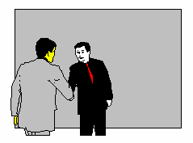




BAN PT
/ LAM
BNSP
KKNI
STANDAR KOMPETENSI LULUSAN
STANDAR KOMPETENSI KERJA
BIDANG KERJA
Mahasiswa
Baru
Proses Pembelajaran
LEARNING OUTCOME
PERGURUAN TINGGI
SPMI
Pasar kerja
Leader
Masyarakat
akademik
Dosen -pimpinan
Pengakuan
Masyarakat
ASOSIASI PROFESI
Organisasi
Pegawai
Dana
Resources
Laboratorium
Pustaka
Dokumen
Kurikulum

Slide 7
DASAR HUKUM
Penjaminan Mutu Pendidikan Tinggi
BAB III: PENJAMINAN MUTU
Bagian Kesatu Bagian Kedua Bagian Ketiga Bagian Keempat Bagian Kelima
: Sistem Penjaminan Mutu
: Standar Pendidikan Tinggi
: Akreditasi
: Pangkalan Data Pendidikan Tinggi
: Lembaga Layanan Pendidikan Tinggi
UU No. 12 Tahun 2012 Tentang
Pendidikan Tinggi (UU Dikti)
Permenristekdikti No. 62 Tahun 2016 Tentang Sistem Penjaminan Mutu Pendidikan Tnggi (SPM Dikti)
Permenristekdikti No. 44 Tahun 2015 Tentang Standar Nasional Pendidikan Tinggi (SN Dikti) → Permenristek dikti No. 50 Tahun 2018
Pasal 52 ayat (3) UU Dikti
Menteri menetapkan:
Sistem Penjaminan Mutu Pendidikan Tinggi dan Standar Nasional Pendidikan Tinggi.
Permendikbud
No. 3 Tahun 2020
BPMA-Universitas Indonesia

Slide 8


adalah tingkat kesesuaian (compliance) antara penyelenggaraan pendidikan tinggi dengan Standar Pendidikan Tinggi yang terdiri atas Standar Nasional Pendidikan Tinggi dan Standar Pendidikan Tinggi yang ditetapkan oleh Perguruan Tinggi.
Sistem Penjaminan Mutu Pendidikan Tinggi (SPM Dikti)
Permenristekdikti No. 62 Tahun 2016 (Pasal 1)
Mutu Pendidikan Tinggi
Sistem Penjaminan Mutu Pendidikan Tinggi (SPM Dikti)
Sistem Penjaminan Mutu Internal (SPMI)
adalah kegiatan sistemik untuk meningkatkan mutu pendidikan tinggi secara berencana dan berkelanjutan.
adalah kegiatan sistemik penjaminan mutu pendidikan tinggi oleh setiap perguruan tinggi secara otonom untuk mengendalikan dan meningkatkan penyelenggaraan pendidikan tinggi secara berencana dan berkelanjutan.
BPMA-Universitas Indonesia

Slide 9

Sistem Penjaminan Mutu Eksternal (SPME)
Permenristekdikti No. 62 Tahun 2016 (Pasal 1)
adalah kegiatan penilaian melalui akreditasi untuk menentukan kelayakan dan tingkat pencapaian mutu program studi dan perguruan tinggi.
Pangkalan Data Pendidikan Tinggi (PD Dikti)
adalah kumpulan data penyelenggaraan pendidikan tinggi seluruh perguruan tinggi yang terintegrasi secara nasional.
BPMA-Universitas Indonesia

Slide 10

Sistem Penjaminan Mutu Pendidikan Tinggi
Sistem Penjaminan Mutu Pendidikan Tinggi
M
MUTU
Sistem Penjaminan Mutu Internal
(SPMI)
Sistem Penjaminan Mutu Eksternal
(SPME)
Pangkalan Data Pendidikan Tinggi
(PDPT)
BPMA-Universitas Indonesia

Slide 11
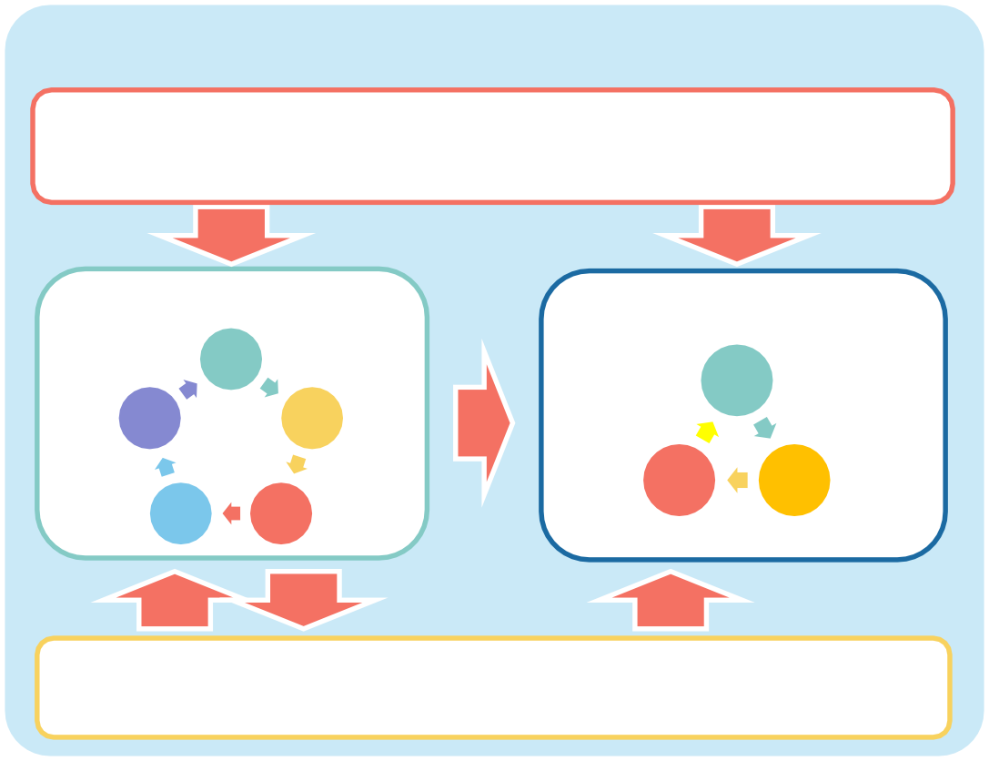




SPM Dikti
Standar Pendidikan Tinggi (Standar Dikti)
SISTEM PENJAMINAN MUTU
Pendidikan Tinggi
SPMI
P
SPME/Akreditasi
E
P P
P
P
Budaya Mutu
Pola pikir
Pola sikap
Pola perilaku berdasarkan Standar Dikti
P
E
Pangkalan Data Pendidikan Tinggi
(PD Dikti)
Penetapan Standar Dikti;
Pelaksanaan Standar Dikti;
Evaluasi (pelaksanaan) Standar Dikti;
Pengendalian (pelaksanaan) Standar Dikti; dan
Peningkatan Standar Dikti.
Evaluasi Data dan Informasi
Penetapan Status Akreditasi dan Peringkat Terakreditasi
Pemantauan dan Evaluasi Status Akreditasi dan Peringkat Terakreditasi

Slide 12


SPM DIKTI
Tujuan dan Fungsi
Tujuan SPM Dikti
menjamin pemenuhan Standar Pendidikan Tinggi (Standar Dikti) secara sistemik dan
berkelanjutan, sehingga tumbuh dan berkembang budaya mutu.
We define a “true culture of quality” as an environment in which employees:
Budaya Mutu
Pola pikir
Pola sikap
Pola perilaku berdasarkan Standar Dikti
Quality Culture
not only follow quality guidelines; but
also consistently see others taking
quality-focused actions; Pola Perilaku
hear others talking about quality; and
feel quality all around them*. Pola Sikap
Pola Pikir
Fungsi SPM Dikti
mengendalikan penyelenggaraan pendidikan tinggi oleh perguruan tinggi untuk mewujudkan pendidikan tinggi yang bermutu.
Sumber: Creating a Culture of Quality, Ashwin Srinivasan and Bryan Kurey, April 2014

Slide 13





P
CQI continous quality improvement
P
P
P
E
PPEPP
PPEPP
Budaya Mutu
Pola pikir
Pola sikap
Pola perilaku
b'dasarkan
Standar Dikti
P
PPEPP
PPEPP
P
PPEPP
PPEPP
E
PPEPP
PPEPP
P
PPEPP
P
BPMA-Universitas Indonesia

Slide 15
Normative: visi-misi PT
Sasaran mutu organisasi, nilai-nilai PT
attitudes toward quality
Strategic: tanggung jwb penjaminan mutu
Operative: Alat dan ukuran kualitas Mis: AIA, EDOM, Evisem, Monev Pebljrn

Slide 16
BAN PT
/ LAM
BNSP
KKNI
STANDAR KOMPETENSI LULUSAN
STANDAR KOMPETENSI KERJA
BIDANG KERJA
Mahasiswa
Baru
Proses Pembelajaran
LEARNING OUTCOME
PERGURUAN TINGGI
SPMI
Pasar kerja
Leader
Masyarakat
akademik
Dosen -pimpinan
Pengakuan
Masyarakat
ASOSIASI PROFESI
Organisasi
Pegawai
Dana
Resources
Laboratorium
Pustaka
Dokumen
Kurikulum

Slide 17
Program Studi
9 (sembilan) indikator
Jumlah mahasiswa baru (MBR) dalam 5 tahun terakhir (TS-4 s.d. TS)
Kecukupan jumlah dosen penghitung rasio (DPR) yang memiliki NIDN dan NIDK
pada saat TS,
3. Batas maksimum keterlibatan dosen tidak tetap (DTT) pada saat TS
4. Rasio jumlah mahasiswa terhadap jumlah dosen penghitung rasio (DPR) yang
memiliki NIDN dan NIDK pada saat TS,
5. Jumlah lulusan (NL) dalam 5 tahun terakhir (TS-4 s.d. TS)
6.

Slide 18
Program Studi
9 (sembilan) indikator
6. Kualifikasi akademik dosen penghitung rasio yang memiliki NIDN dan
NIDK yang mempunyai gelar Doktor/Doktor Terapan/Spesialis 2 saat
TS (DS3/DS3Tr/DSp2),
7. Jabatan akademik dosen penghitung rasio (DPR) yang memiliki NIDN
dan NIDK saat TS (GBLKL),
8. Kelulusan tepat waktu (KTW)
9. Keberhasilan studi (BS
6.

Slide 19
KESIMPULAN

Slide 20
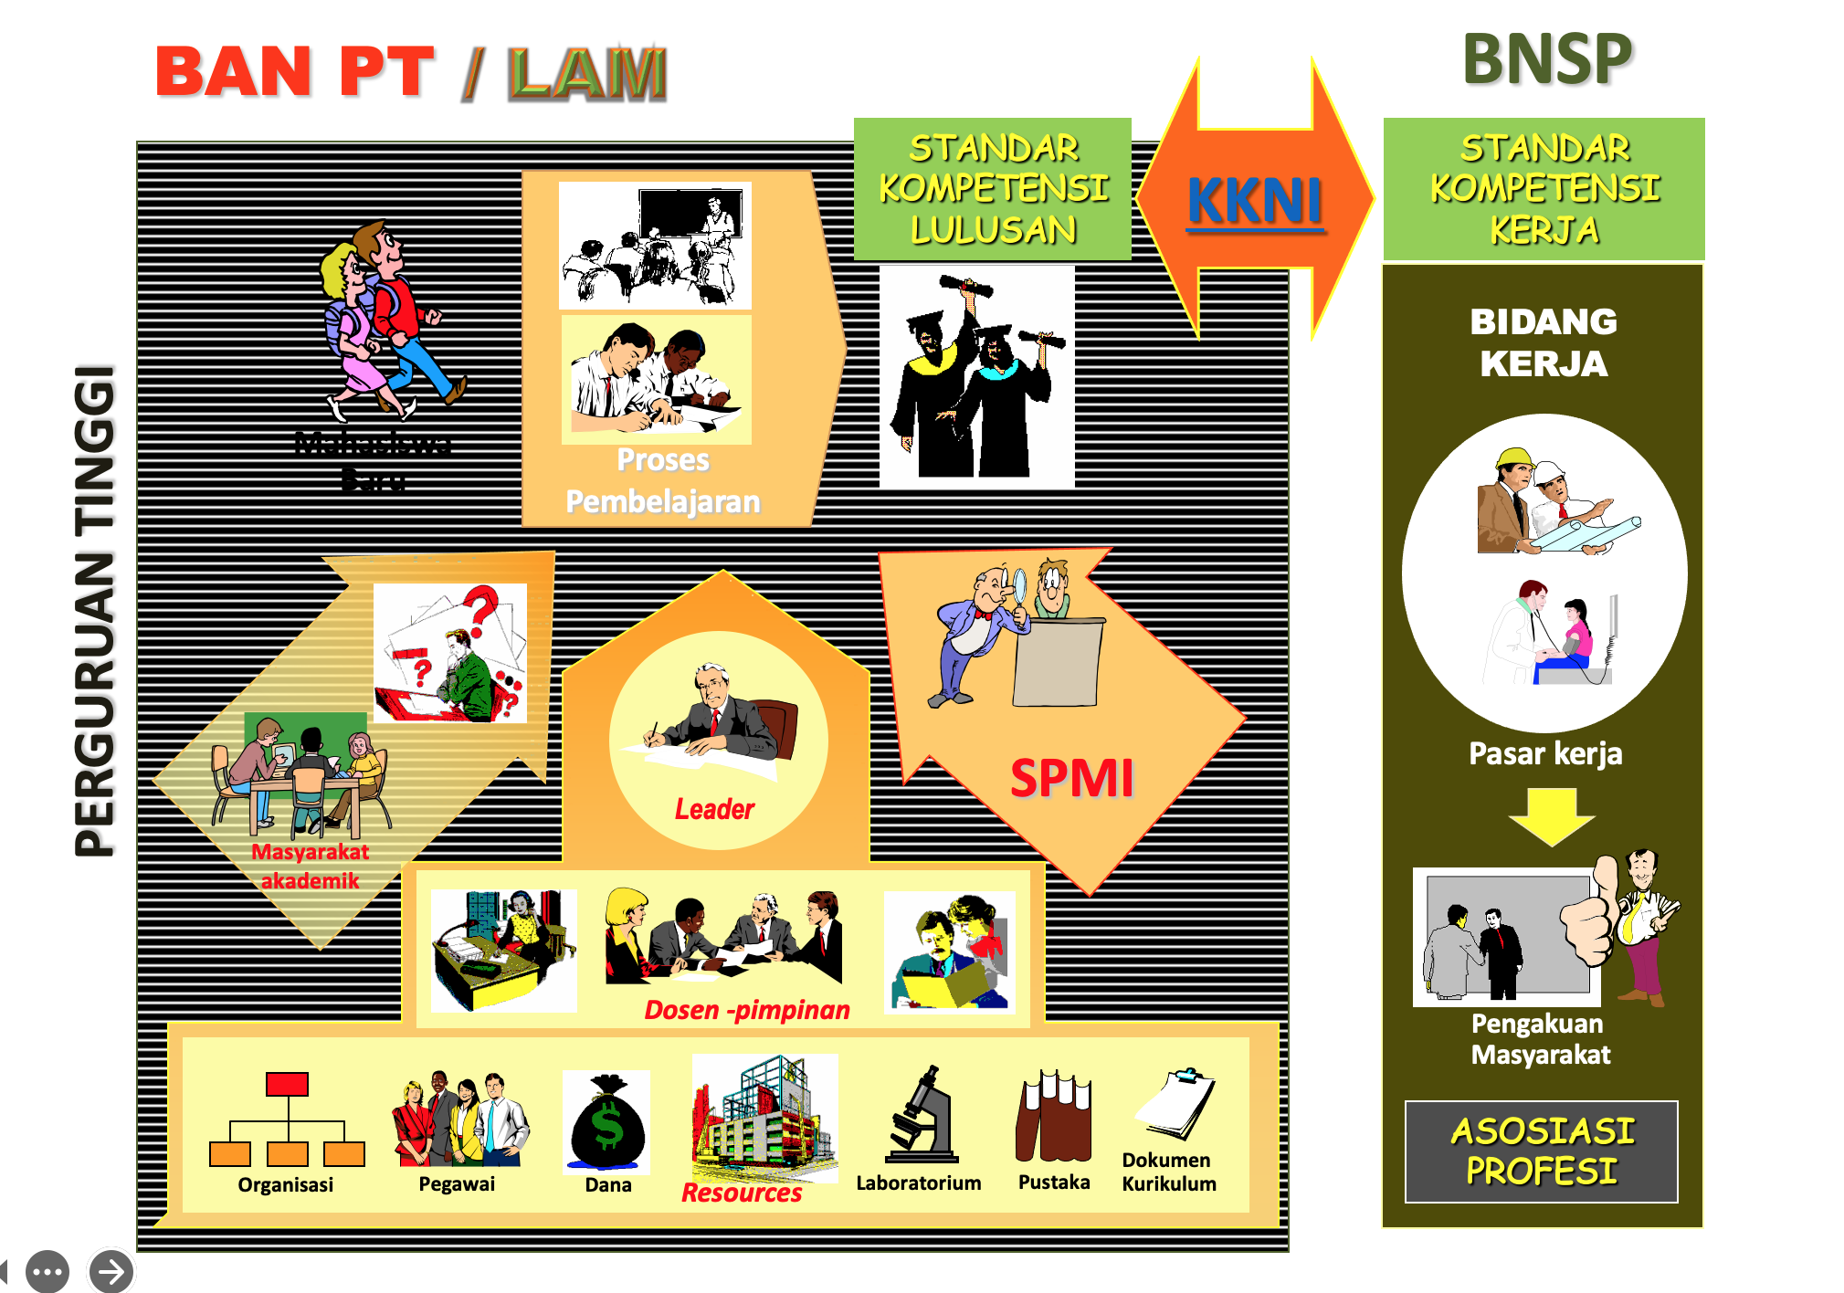

Slide 21
terimakasih

